Slide 1
Cinétique et catalyse
AGREGATION 2020

Slide 2
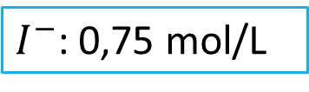
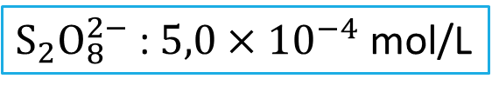
Ions iodure et peroxodisulfate
Absorbance: A = [I₂ ]* L * ξ(λ)
$$2 I^{−}\left(aq\right)+S_{2}O_{8}^{2−}\left(aq\right)\underset{→}{ }I_{2}\left(aq\right)+2 SO_{4}^{2−}(aq)$$
$S_{2}O_{8}^{2−}$: $5,0×{10}^{−4}$ mol/L
$I^{−}$: 0,75 mol/L

Slide 3
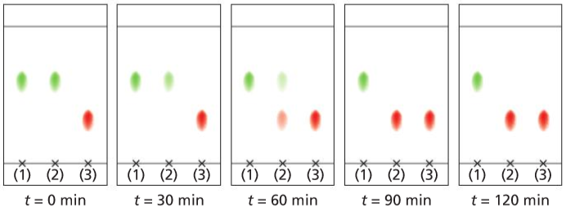
Ions iodure et peroxodisulfate
(1) Réactif pur
(2) Échantillon du milieu réactionnel
(3) Produit pur

Slide 4

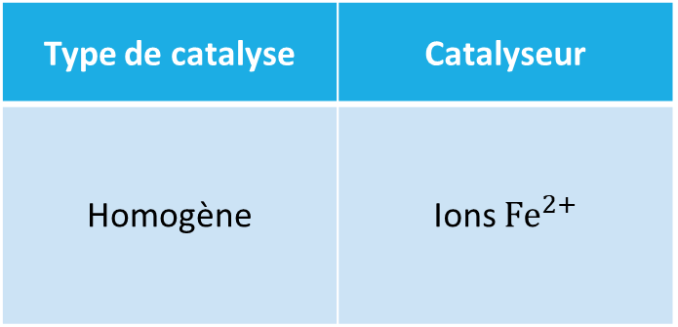
Catalyse homogène
Type de catalyse | Catalyseur
Homogène | Ions $Fe^{2+}$
$$2 H_{2}O_{2}\left(aq\right)\underset{→}{ }O_{2}\left(g\right)+2 H_{2}O(l)$$

Slide 5
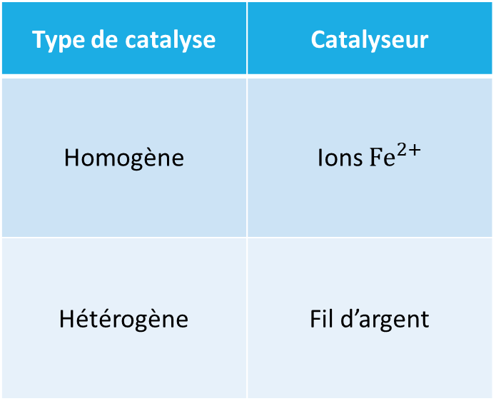
Catalyse hétérogène
Type de catalyse | Catalyseur
Homogène | Ions $Fe^{2+}$
Hétérogène | Fil d’argent
$$2 H_{2}O_{2}\left(aq\right)\underset{→}{ }O_{2}\left(g\right)+2 H_{2}O(l)$$

Slide 6
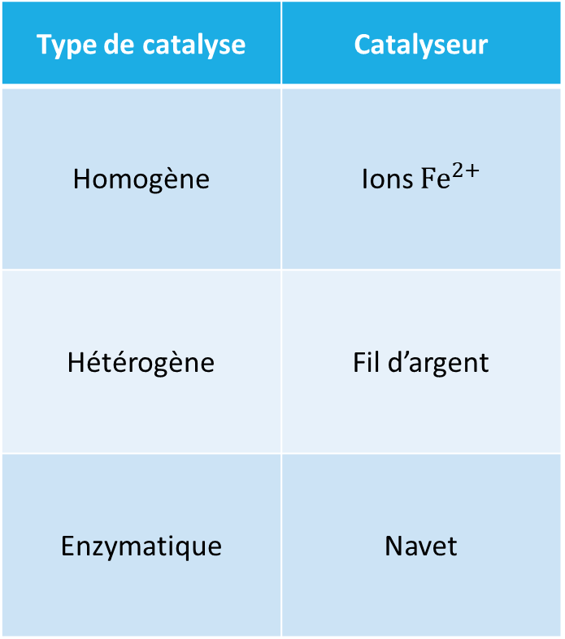
Catalyse enzymatique
Type de catalyse | Catalyseur
Homogène | Ions $Fe^{2+}$
Hétérogène | Fil d’argent
Enzymatique | Navet
$$2 H_{2}O_{2}\left(aq\right)\underset{→}{ }O_{2}\left(g\right)+2 H_{2}O(l)$$

Slide 7
Différents types de catalyse
 | Homogène | Hétérogène | Enzymatique
Avantages | Toutes les molécules du catalyseur sont disponibles | Facilement recyclable | Coûts plus bas Peu de rejet Très efficace dans les bonnes conditions de pH et température Sélective Catalyseur biosourcé
Inconvénients | Difficilement recyclable | Seule la surface du catalyseur est disponible | Efficacité fortement dépendante du milieu Pas recyclable industriellement

